Slide 1




工作汇报
2022/3/13

Slide 2
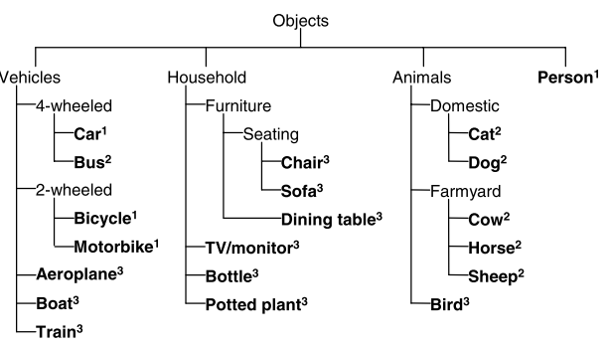
01
VOC数据集
Notes:
总共分 4 个大类：vehicle、household、animal、person，总共 20 个小类

Slide 3
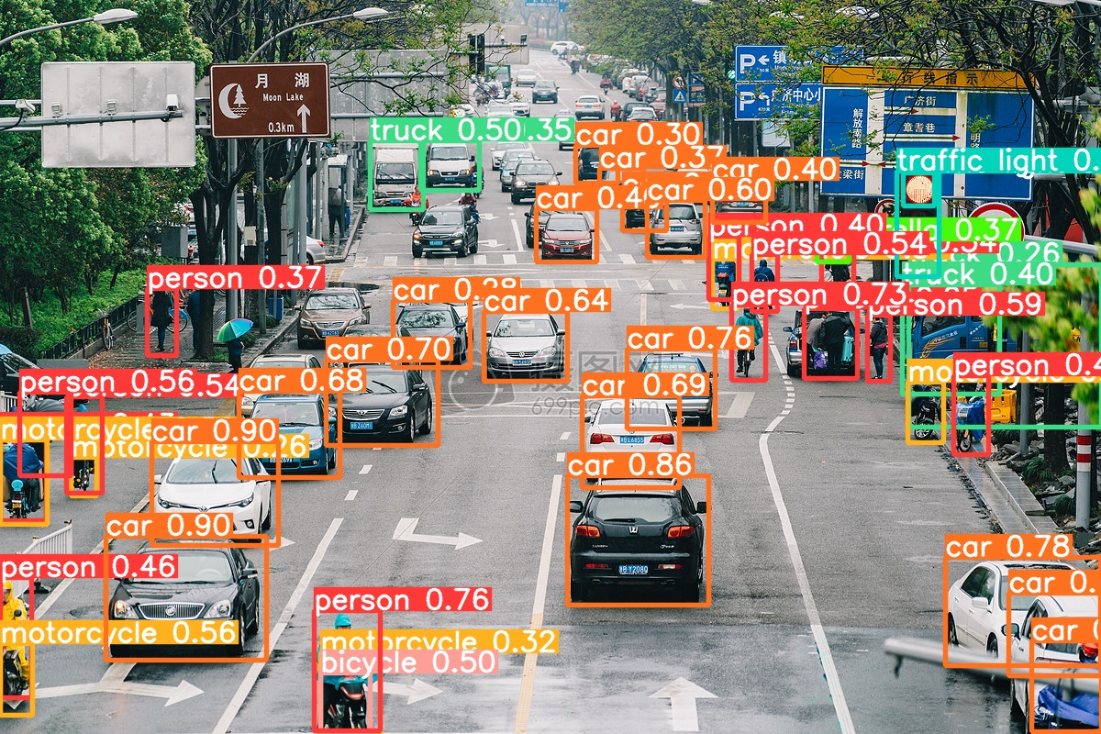
01
测试
后续：
从网上截取摄像头图片制作一个小的数据集训练看看效果。

Slide 4
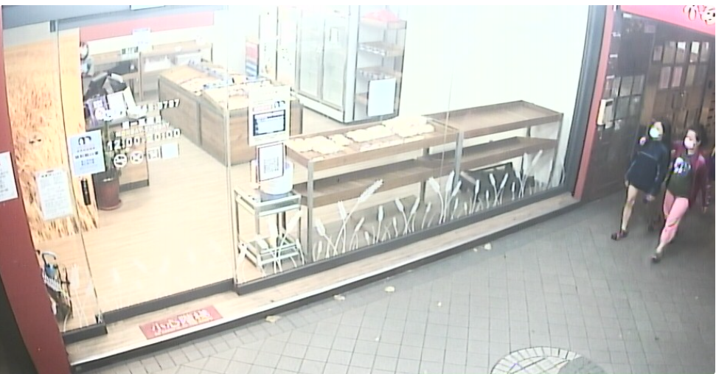
01
测试
纬度:25.047760
经度:121.531850

Slide 5
谢谢

